Slide 1

EJECUCIÓN ACUMULADA DE GASTOS PRESUPUESTARIOS
AL MES DE SEPTIEMBRE DE 2018
PARTIDA 21:
MINISTERIO DE DESARROLLO SOCIAL
UNIDAD TÉCNICA DE APOYO PRESUPUESTARIO
SENADO DE LA REPÚBLICA DE CHILE
Valparaíso, noviembre 2018

Slide 2
EJECUCIÓN ACUMULADA DE GASTOS A SEPTIEMBRE DE 2018
PARTIDA 21 MINISTERIO DE DESARROLLO SOCIAL
Principales hallazgos
Para el año 2018 la Partida presenta un presupuesto aprobado de $619.108 millones, de los cuales un 84,7% se destina a transferencias corrientes y de capital, con una participación de un 63,7% y 21,1% respectivamente, subtítulos que al mes de SEPTIEMBRE registraron erogaciones del 76,1% y 45,2% respectivamente sobre el presupuesto vigente.
La ejecución del Ministerio del mes de SEPTIEMBRE ascendió a $40.914 millones, es decir, un 6,6% respecto de la ley inicial, representando un gasto mayor en 2,4 puntos porcentuales al registrado a igual mes del año 2017. Mientras que la ejecución acumulada al noveno mes de 2018 es superior en 4,7 puntos porcentuales a igual periodo del ejercicio anterior.
Respecto a los aumentos y disminuciones al presupuesto inicial, la Partida presenta al mes de SEPTIEMBRE un incremento consolidado de $51.775 millones. Afectando principalmente los gastos en “servicio de la deuda” y “prestaciones de seguridad social” que presentan aumentos de $51.938 millones y $1.491 millones respectivamente. Asimismo, los subtítulos 22 “bienes y servicios de consumo”, 24 “transferencias corrientes” y 29 “adquisición de activos no financieros”, experimentan disminuciones por un monto de $461 millones, $1.065 millones y $250 millones respectivamente.

Slide 3
EJECUCIÓN ACUMULADA DE GASTOS A SEPTIEMBRE DE 2018
PARTIDA 21 MINISTERIO DE DESARROLLO SOCIAL
Principales hallazgos
A nivel de subtítulo, los que presentan el mayor nivel de gasto por su incidencia en la ejecución total de la Partida con un 80,2%, son: “transferencias corrientes” y “servicio de la deuda”, con erogaciones de 76,1% y 98,7% respectivamente.
En el caso de las transferencias corrientes el gasto se explica por las transferencias al gobierno central realizadas por la Subsecretaría de Servicios Sociales (programa Ingreso Ético Familiar y Sistema Chile Solidario) a través de las asignaciones 24.02.021 “Subsidio Empleo a la Mujer, Ley N°20.595 – SENCE”; 24.03.10 “Programa de Bonificación Ley N°20.595” y 24.03.337 “Bonos Art. 2° Transitorio, Ley N°19.949” que alcanzan una ejecución superior al 90% (representando a su vez el 50% del gasto total del subtítulo a nivel de Partida).
Por su parte, del total de gasto registrados en servicio de la deuda que alcanza los $58.117 millones, $51.938 millones corresponden a deuda flotante (recursos destinados al pago de las obligaciones devengadas al 31 de diciembre de 2017) en los Programas: Subsecretaría de Servicios Sociales ($2.686 millones); Ingreso Ético Familiar ($28.051 millones); Sistema de Protección Integral a la Infancia ($3.921 millones); FOSIS ($1.563 millones); INJ ($22 millones); CONADI ($11.075 millones); SENADIS ($1.371 millones); SENAMA ($1.318 millones); y, la Subsecretaría de Evaluación Social ($1.935 millones).

Slide 4
EJECUCIÓN ACUMULADA DE GASTOS A SEPTIEMBRE DE 2018
PARTIDA 21 MINISTERIO DE DESARROLLO SOCIAL
Principales hallazgos
En cuanto a los programas, el 70% del presupuesto inicial, se concentró en el programa Ingreso Ético Familiar y Sistema Chile Solidario (37%), Fondo de Solidaridad e Inversión Social (13%) y la Corporación Nacional de Desarrollo Indígena (20%), los que al mes de SEPTIEMBRE alcanzaron niveles de ejecución de 83,3%, 74,5% y 50,6% respectivamente, calculados respecto al presupuesto vigente.
El programa Ingreso Ético Familiar y Sistema Chile Solidario es el que presenta el mayor avance con un 83,3%, mientras que la Corporación Nacional de Desarrollo Indígena es la que presenta la ejecución menor con un 50,6%, explicado éste último por el bajo nivel de gasto de los subtítulos 24 transparencias corrientes y 33 transferencias de capital, que alcanzan gastos de 58,% y 36,5% respectivamente, representando a su vez el 80% del Programa.

Slide 5
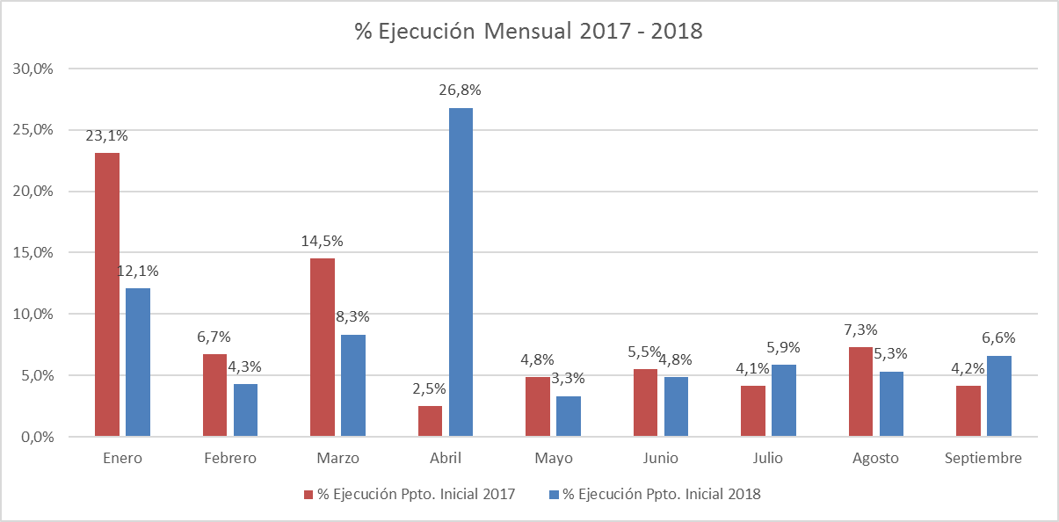
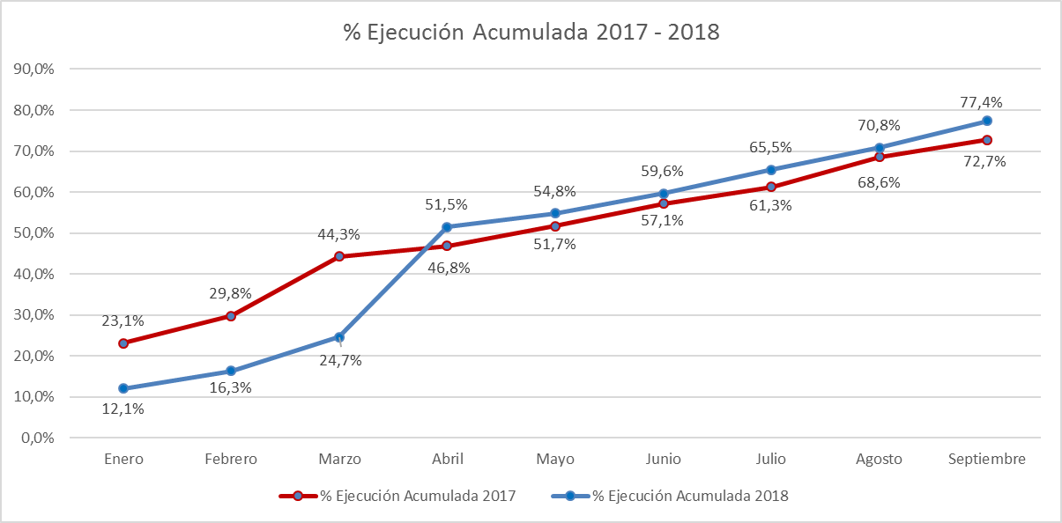
COMPORTAMIENTO DE LA EJECUCIÓN ACUMULADA DE GASTOS A SEPTIEMBRE DE 2018
PARTIDA 21 MINISTERIO DE DESARROLLO SOCIAL

Slide 6
EJECUCIÓN ACUMULADA DE GASTOS A SEPTIEMBRE DE 2018
PARTIDA 21 MINISTERIO DE DESARROLLO SOCIAL
en miles de pesos 2018

Slide 7
EJECUCIÓN ACUMULADA DE GASTOS A SEPTIEMBRE DE 2018
PARTIDA 2I RESUMEN POR CAPÍTULOS
en miles de pesos 2018

Slide 8
EJECUCIÓN ACUMULADA DE GASTOS A SEPTIEMBRE DE 2018
PARTIDA 21. CAPÍTULO 01. PROGRAMA 01: SUBSECRETARÍA DE SERVICIOS SOCIALES
en miles de pesos 2018 …1 de 2

Slide 9
EJECUCIÓN ACUMULADA DE GASTOS A SEPTIEMBRE DE 2018
PARTIDA 21. CAPÍTULO 01. PROGRAMA 01: SUBSECRETARÍA DE SERVICIOS SOCIALES
en miles de pesos 2018 …2 de 2

Slide 10
EJECUCIÓN ACUMULADA DE GASTOS A SEPTIEMBRE DE 2018
PARTIDA 21. CAPÍTULO 01. PROGRAMA 05: INGRESO ÉTICO FAMILIAR Y SISTEMA CHILE SOLIDARIO
…1 de 2
en miles de pesos 2018

Slide 11
EJECUCIÓN ACUMULADA DE GASTOS A SEPTIEMBRE DE 2018
PARTIDA 21. CAPÍTULO 01. PROGRAMA 05: INGRESO ÉTICO FAMILIAR Y SISTEMA CHILE SOLIDARIO
en miles de pesos 2018
…2 de 2

Slide 12
EJECUCIÓN ACUMULADA DE GASTOS A SEPTIEMBRE DE 2018
PARTIDA 21. CAPÍTULO 01. PROGRAMA 06: SISTEMA DE PROTECCIÓN INTEGRAL A LA INFANCIA
en miles de pesos 2018

Slide 13
EJECUCIÓN ACUMULADA DE GASTOS A SEPTIEMBRE DE 2018
PARTIDA 21. CAPÍTULO 02. PROGRAMA 01: FONDO DE SOLIDARIDAD E INVERSIÓN SOCIAL
en miles de pesos 2018

Slide 14
EJECUCIÓN ACUMULADA DE GASTOS A SEPTIEMBRE DE 2018
PARTIDA 21. CAPÍTULO 05. PROGRAMA 01: INSTITUTO NACIONAL DE LA JUVENTUD
en miles de pesos 2018

Slide 15
EJECUCIÓN ACUMULADA DE GASTOS A SEPTIEMBRE DE 2018
PARTIDA 21. CAPÍTULO 06. PROGRAMA 01: CORPORACIÓN NACIONAL DE DESARROLLO INDÍGENA
en miles de pesos 2018 … 1 de 2

Slide 16
EJECUCIÓN ACUMULADA DE GASTOS A SEPTIEMBRE DE 2018
PARTIDA 21. CAPÍTULO 06. PROGRAMA 01: CORPORACIÓN NACIONAL DE DESARROLLO INDÍGENA
en miles de pesos 2018 … 2 de 2

Slide 17
EJECUCIÓN ACUMULADA DE GASTOS A SEPTIEMBRE DE 2018
PARTIDA 21. CAPÍTULO 07. PROGRAMA 01: SERVICIO NACIONAL DE LA DISCAPACIDAD
en miles de pesos 2018

Slide 18
EJECUCIÓN ACUMULADA DE GASTOS A SEPTIEMBRE DE 2018
PARTIDA 21. CAPÍTULO 08. PROGRAMA 01: SERVICIO NACIONAL DEL ADULTO MAYOR
en miles de pesos 2018 … 1 de 2

Slide 19
EJECUCIÓN ACUMULADA DE GASTOS A SEPTIEMBRE DE 2018
PARTIDA 21. CAPÍTULO 08. PROGRAMA 01: SERVICIO NACIONAL DEL ADULTO MAYOR
en miles de pesos 2018 … 2 de 2

Slide 20
EJECUCIÓN ACUMULADA DE GASTOS A SEPTIEMBRE DE 2018
PARTIDA 21. CAPÍTULO 09. PROGRAMA 01: SUBSECRETARÍA DE EVALUACIÓN SOCIAL
en miles de pesos 2018

Slide 21
EJECUCIÓN ACUMULADA DE GASTOS A SEPTIEMBRE DE 2018
PARTIDA 21. CAPÍTULO 10. PROGRAMA 01: SUBSECRETARÍA DE LA NIÑEZ
en miles de pesos 2018
 |  |  |  | Presupuesto 2018 |  |  | Ejecución
Subt. | Ítem | Asig. | Clasificación Económica | Ley 2018 | Vigente | Variación | Ejecución Acumulada | % de Ejecución Ley 2018 | % de Ejecución Ppto. Vigente
 |  |  | GASTOS | 0 | 478.566 | 478.566 | 0 | - | 0,0%
21 |  |  | GASTOS EN PERSONAL | 0 | 401.836 | 401.836 | 0 | - | 0,0%
22 |  |  | BIENES Y SERVICIOS DE CONSUMO | 0 | 56.430 | 56.430 | 0 | - | 0,0%
29 |  |  | ADQUISICIÓN DE ACTIVOS NO FINANCIEROS | 0 | 20.300 | 20.300 | 0 | - | 0,0%
 | 04 |  | Mobiliario y Otros | 0 | 3.219 | 3.219 | 0 | - | 0,0%
 | 06 |  | Equipos Informáticos | 0 | 15.561 | 15.561 | 0 | - | 0,0%
 | 07 |  | Programas Informáticos | 0 | 1.520 | 1.520 | 0 | - | 0,0%

